Slide 1
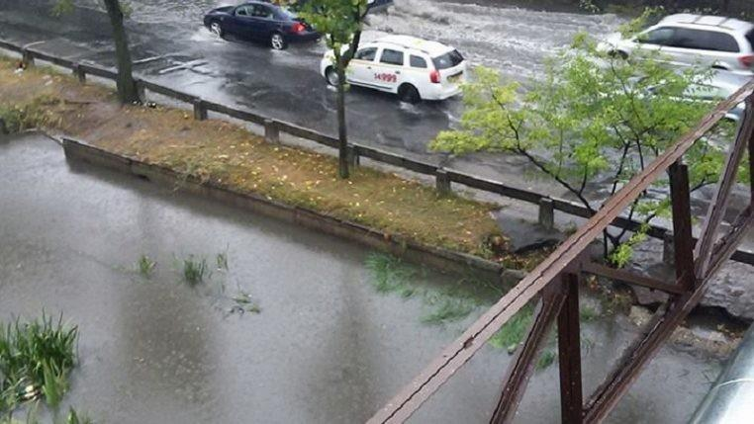
Direcția generală locativ-comunală și amenajare
DENUMIREA PROIECTULUI:
”SOLUȚII DE ADAPTARE LA SCHIMBĂRILE CLIMATICE PENTRU BAZINUL RÂULUI BÂC”

Slide 2
Proiect a fost depus de către Direcția generală la Ministerul Mediului al României, în cadrul Protocolului adițional la Acordul semnat între Guvernul României și Guvernul Republicii Moldova privind implementarea programului de asistență tehnică și financiară în baza unui ajutor financiar nerambursabil în valoare de 100 milioane de euro acordat de România Republicii Moldova, semnat la București, la 27 aprilie 2010.

Slide 3
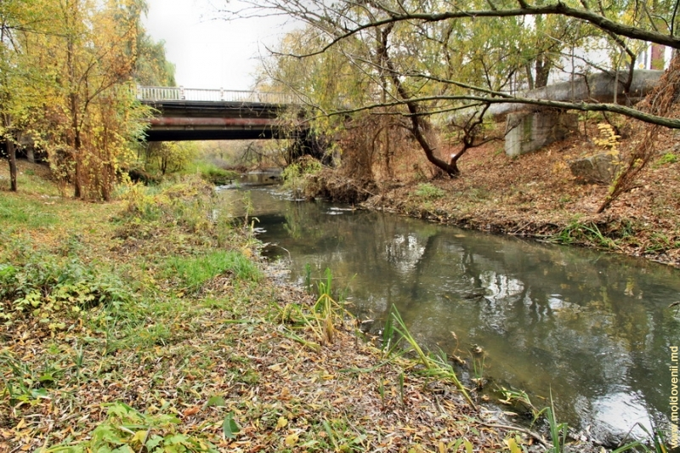
DESCRIERE SUCCINTĂ A PROIECTULUI
Proiectul își propune să implementeze acțiuni ce vor îmbunătăți situația critică a râul Bâc, afluent al fluviului Nistru, fiind unul din cele mai degradate şi poluate râuri din R.Moldova.
Acțiunile prezintă în mod prioritar, măsuri de diminuare a impactului inundațiilor și secetelor asupra zonelor vulnerabile din albia r. Bâc, prin adaptarea la schimbările climatice.
Râul Bâc, or. Chişinău

Slide 4
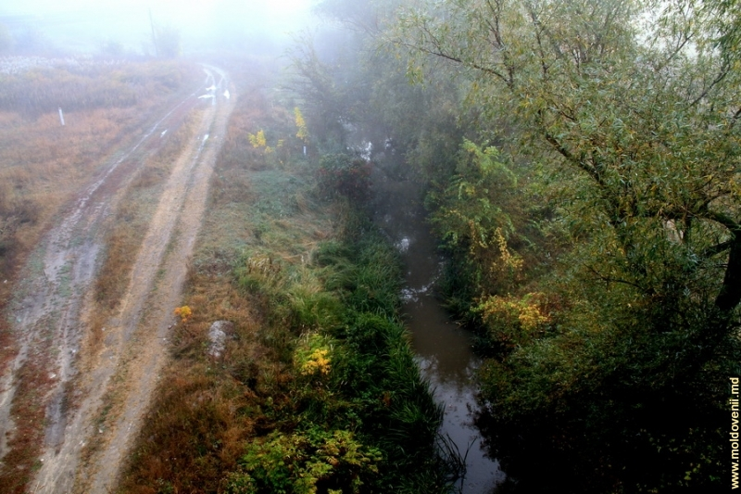
ARGUMENTAREA NECESITĂŢII PROIECTULUI
În scopul diminuării vulnerabilității localităților amplasate în albia r. Bâc, este stringentă intervenția în albia râului, prioritar pe segmentele mai puternic afectate de precipitațiile atmosferice extreme și anume segmetul din amonte satul Bucovăț - în aval or. Chișinău, str. Grădina Botanică.
Râul Bâc, Bucovăţ

Slide 5
OBIECTIVUL GENERAL
Reducerea vulnerabilității zonelor r. Bâc afectate de schimbările climatice cu impact negativ asupra infrastructurii urbane a mun. Chișinău.

Slide 6
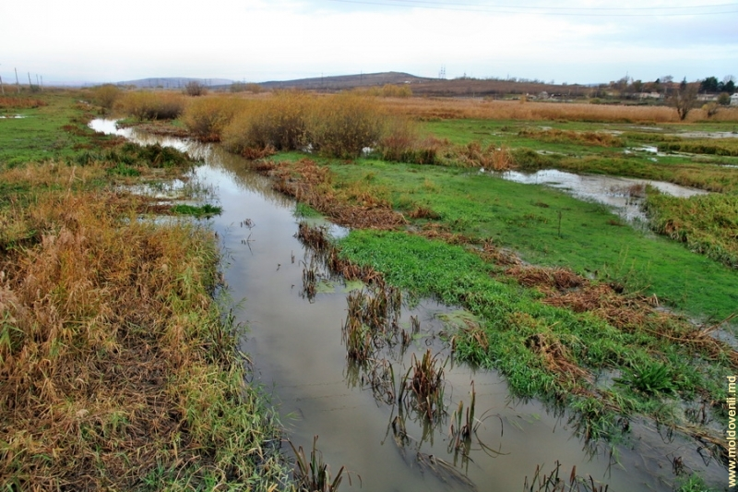
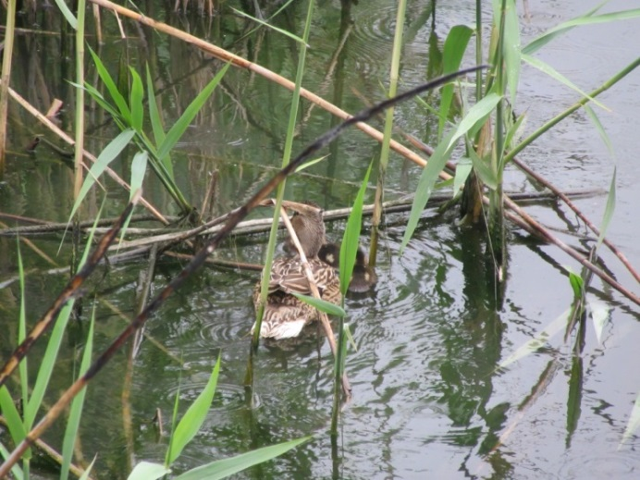
ZONELE ȚINTĂ
Or. Vatra – or. Chișinău până la str. Grădina Botanică cu o lungime totală de 24,56 km în municipiul Chișinău
Bucovăț - 1320 m; Vorniceni - 4240 m; Căpriana – 3120 m; Pănășești - 4950 m; Strășeni -7750 m, cu o lungime totală de 21,38 km în raionul Srășeni
Râul Bâc şi revăsarea apelor lângă Străşeni

Slide 7
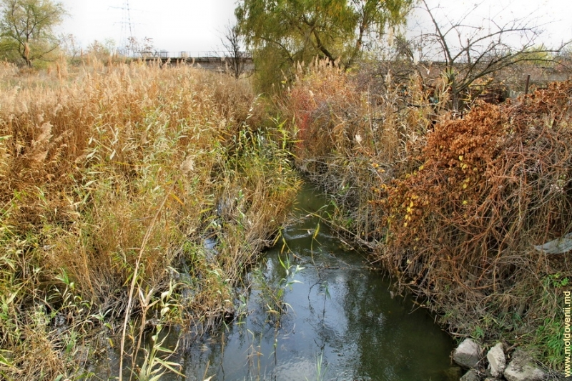
OBIECTIVELE SPECIFICE ALE PROIECTULUI
Reducerea riscului la inundaţii în albia r. Bâc pe zona din amonte (satul Bucovăț) în aval (stația de epurare a orașului Chișinău)
Râul Bâc, marginea Chişinăului

Slide 8
OBIECTIVELE SPECIFICE ALE PROIECTULUI
2. Eficientizarea utilizării resurselor acvatice în bazinul r. Bâc prin realizarea unor acțiuni pilot pe porțiunea dintre str. Mihai Viteazul (amonte) și str. Feredeului (aval), or. Chișinău.
Râul Bâc, or. Chişinău

Slide 9
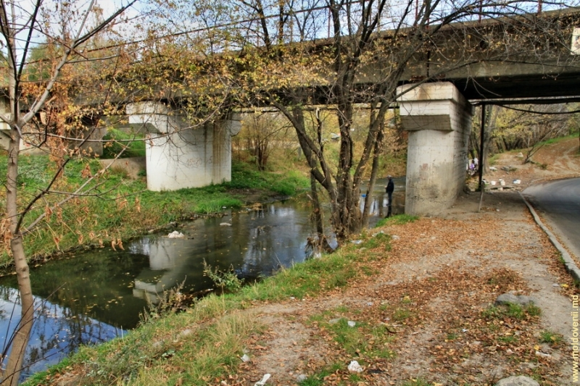
OBIECTIVELE SPECIFICE ALE PROIECTULUI
3. Creșterea gradului de conştientizare de către populație a importanței protecției r. Bâc și a consecințelor poluării excesive a acestuia.
Poduri peste Bâc, or. Chişinău

Slide 10
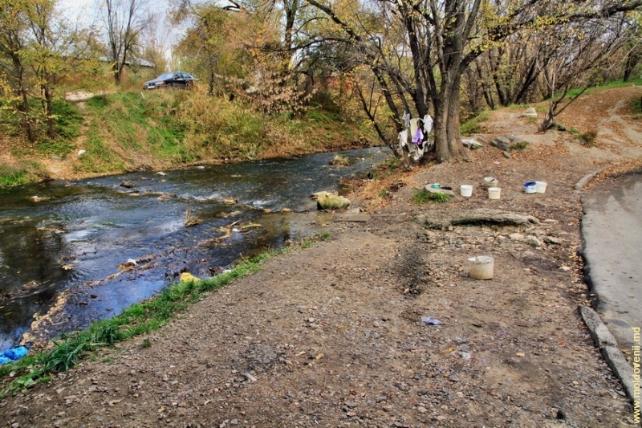
DESCRIEREA PRODUSELOR PROIECTULUI
Produsul 1 Buget – 270 000 euro
1 studiu privind evaluarea impactului asupra mediului;
1 documentație tehnică de proiect realizată și avizată;
1 plan de măsuri pentru soluționarea problemelor legate de pericolul inundațiilor și secetelor ca rezultat al schimbărilor climatice în albia r. Bâc.
Activități:
Crearea Consiliului tehnic
Organizarea procedurilor de achiziții publice
Elaborarea studiului privind Evaluarea impactului asupra mediului
Realizarea documentației tehnice

Slide 11
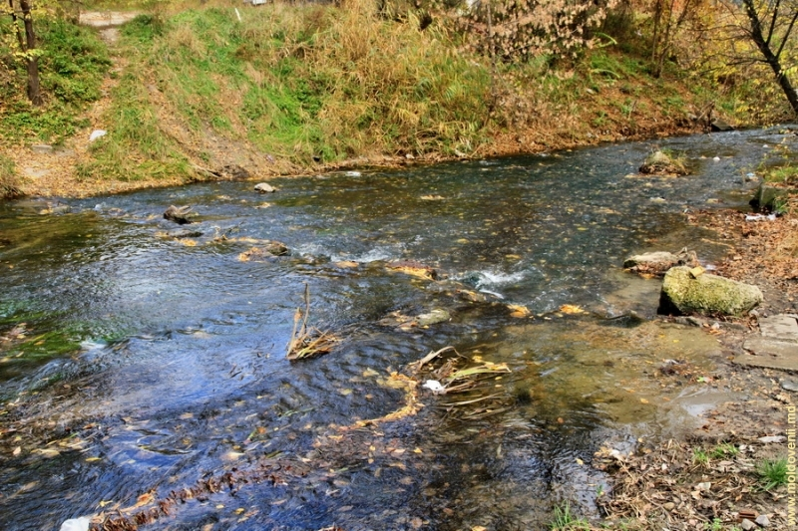
DESCRIEREA PRODUSELOR PROIECTULUI
Produsul 2 Buget – 8 800 910 euro
- cca 43,90 km de râu curățat, cca 2,04 km de râu consolidat, 3 construcții hidrotehnice de retenție/ control al debitului apei
Activități:
Organizarea concursului de selectare a antreprenorului
2. Selectarea responsabilului tehnic
3. Executarea lucrărilor

Slide 12
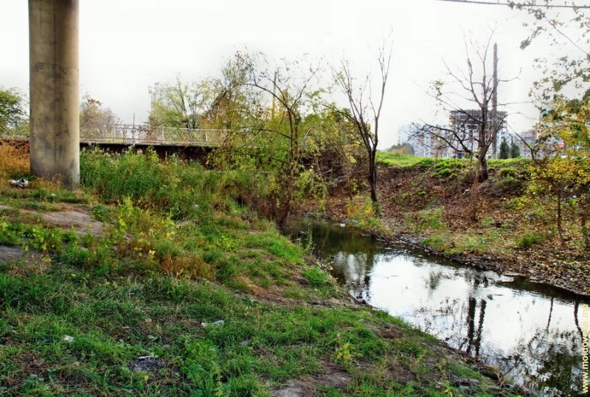
DESCRIEREA PRODUSELOR PROIECTULUI
Produsul 3 Buget – 20 000 euro
1 mecanism de comunicare implementat
Activități:
Elaborarea unei mecanismului de comunicare privind realizarea proiectului
Organizarea activităților de implementare a mecanismului de comunicare
Râul Bâc, în apropiere de str. Mihai Viteazul

Slide 13
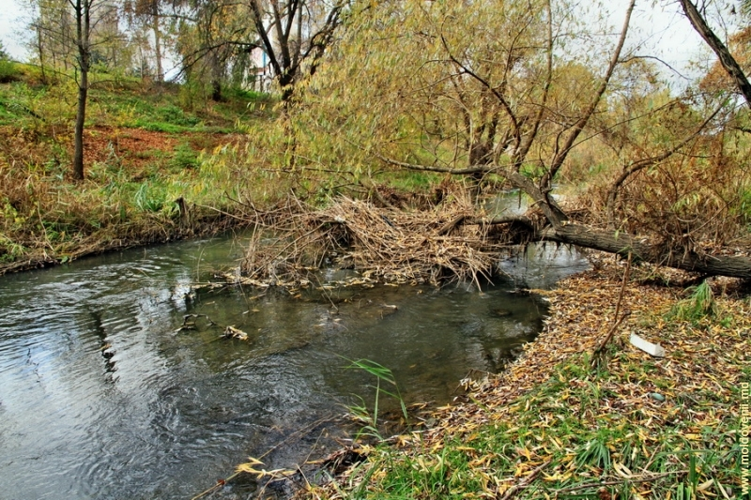
DESCRIEREA PRODUSELOR PROIECTULUI
Produsul 4 Buget – 909 090 euro
1 proiect implementat și evaluat
Activități:
Managementul proiectului
Monitorizare și raportare
Râul Bâc, or. Chişinău

Slide 14
BENEFICII DE MEDIU
Reducerea vulnerabilității la schimbările climatice a or. Chișinău și a localităților din bazinul râului Bâc.
Prevenirea poluării apelor de suprafață în care se revarsă r. Bâc;
Reducerea daunelor provocate de inundații asupra mediului înconjurător;
Folosirea rațională a zonelor și/sau creșterea zonelor verzi care duc la reducerea efectelor emisiilor de oxid de carbon.

Slide 15
BENEFICII ECONOMICE
Minimizarea cheltuielilor pentru repararea infrastructurii de drumuri;
Posibilitate de irigare a câmpurilor agricole din localitățile în aval de sectorul râului inclus în proiect;
Atragerea de noi investiții (publice și private) în zona albiei consolidate a r. Bâc;
Scăderea pagubelor materiale provocate de inundaţii;

Slide 16
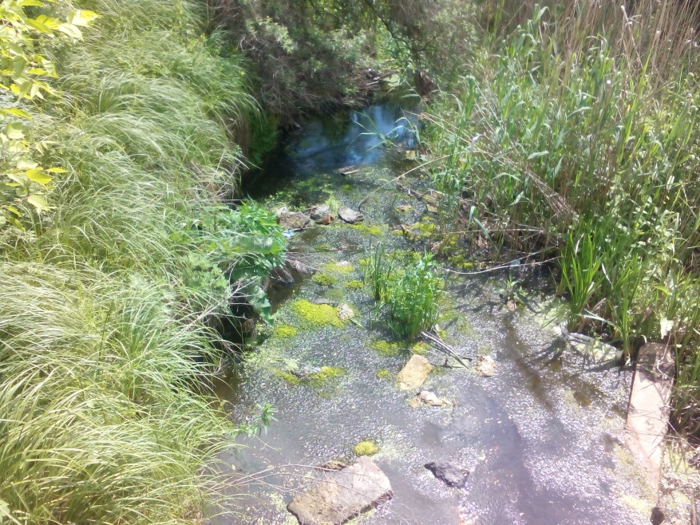
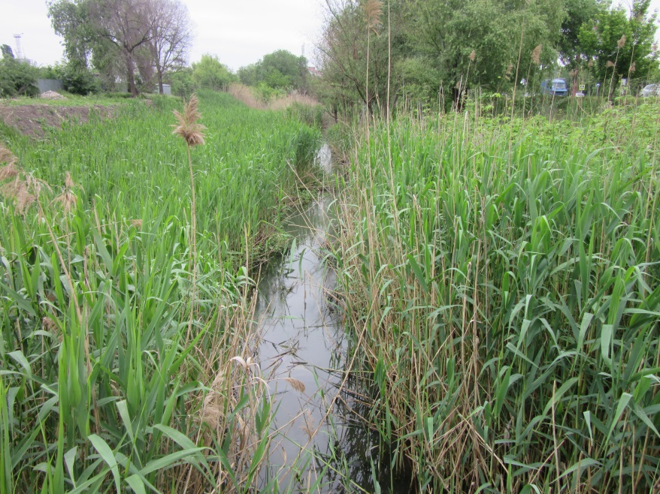
SOLUȚII DE PROIECT PE TERITORIUL MUN.CHIȘINĂU
Sectorul: lacul Ghidighici - str. Mihai Viteazul
Măsuri pentru protecţia împotriva inundaţiilor:
adâncirea şi lărgirea albiei r.Bîc;
umplerea parţială a teritoriului adiacent;
permutarea pasajului tubular lа 18,7 km la unele cote mai joase.
Cea mai semnificativă lărgire a albiei, în esenţă este crearea unei noi albii, pe sectorul în zona canalului de canotaj.

Slide 17
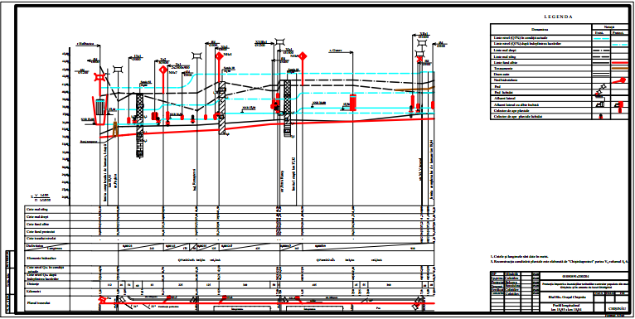
SOLUȚII DE PROIECT PE TERITORIUL MUN.CHIȘINĂU
Sectorul: str. Mihai Viteazul – str. Feredeului
Măsuri pentru protecţia împotriva inundaţiilor:
Amenajarea complexă a albiei r. Bâc pe lungimea 2,04 km prin consolidare cu beton (cu utilizarea tehnologiilor moderne) a malurilor și a fundului, edificarea a 3 construcții de retenție a apei, dotate cu stăvilare rabatabile, în scopul formării unor suprafețe lărgite de apă, cu adâncimi de până la 2,5 m.

Slide 18
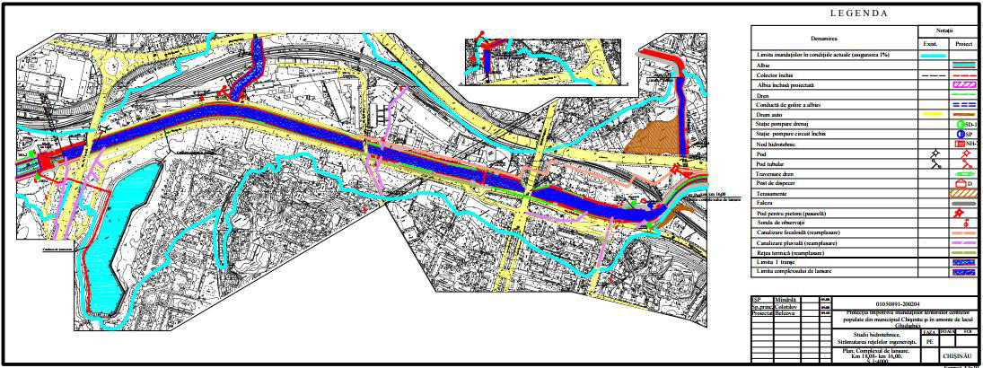
SOLUȚII DE PROIECT PE TERITORIUL MUN.CHIȘINĂU
Sectorul: str. Mihai Viteazul – str. Feredeului
Măsuri pentru protecţia împotriva inundaţiilor:
2. Amenajarea albiei râului și a terenului adiacent ca zonă de agrement: plantare de arbori și arbuști, amenajare de alei, piste de bicicliști, instalare iluminat stradal și mobilier urban, etc.

Slide 19
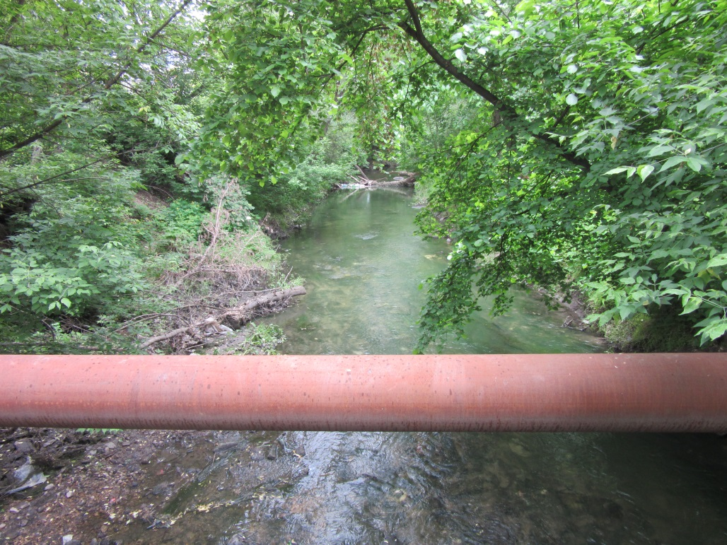
SOLUȚII DE PROIECT PE TERITORIUL MUN.CHIȘINĂU
Sectorul: str. Feredeului – str. Grădina Botanică (cca 7 km)
Măsuri pentru protecţia împotriva inundaţiilor:
adîncirea nesemnificativă a albiei r. Bâc
curăţarea de nămol gunoi şi elemente de construcţii a albiei
defrișarea arborilor de pe taluzurile albiei

Slide 20
PLANUL DE LUCRU PENTRU ANUL 2019
ACTIVITATEA | TERMEN | BUGET ESTIMATIV
Crearea și funcționarea Consiliului tehnic | Trimestrul II-IV | 0,00
Elaborarea caietului de sarcini pentru achiziționarea serviciilor de elaborare a studiului privind Evaluarea Impactului și a documentației tehnice (inclusiv servicii de supraveghere autor de proiect) | Trimestrul II | 0,00
Elaborarea studiului privind Evaluarea Impactului asupra mediului | Trimestrul II-III | 20 000,00
Realizarea documentației tehnice | Trimestrul II-IV | 250 000,00

Slide 21
Direcția generală locativ-comunală și amenajare
MULȚIUMIM PENTRU ATENȚIE!

